Slide 1

B.evezetés a Spring Boot rejtelmeibe
Microservice architektúra kialakítása JAVA alapokon

Slide 2


M.inden egy megkereséssel kezdődik..
Az ügyféligények mindenek előtt!
Szeretnék egy webbankot, a pénz nem számít…
…viszont holnapra kell egy demó alkalmazás!

Slide 3

A.kkor gondolkozzunk!
Nem akarom, hogy a konfiguráció vigye az időt.
Szeretnék Spring Framework-öt használni
Gyorsan eredményt kell produkálni, különben…

Slide 4

S.pring Boot a mi barátunk!
Automatikus Spring konfiguráció
Production-ready
external config,
metrikák
Standalone alkalmazás percek alatt..

Slide 5

H.ello World pár perc alatt?
@SpringBootApplication @ComponentScan(useDefaultFilters = false) @Controller public class Application { @RequestMapping("/") @ResponseBody String sayHello() { return "Hello World!"; } public static void main(String[] args) throws Exception { SpringApplication.run(Application.class, args); } }

Slide 6

W.ebbank demó 1 nap alatt?
Használjunk
Microservice-eket
Használjunk Spring Cloud-ot, a minél gyorsabb eredményért

Slide 7
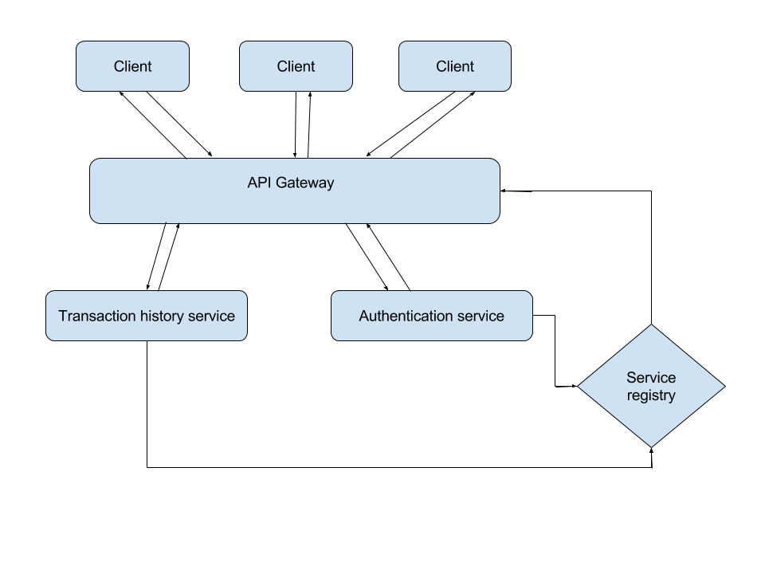
A.PI Gateway pattern

Slide 8

D.emo

Slide 9

T.hank you!

